Slide 1
ESPGHAN
Kvalita starostlivosti
Vstupná antropometria
06 08 2022
Notes:
Create committees to solve issues

Slide 2
Obsah
Antropometria u detských pacientov: Správne techniky merania a časté chyby
Ako zmerať dĺžku u detí <2 roky v ľahu
Ako zmerať výšku dieťaťa >2 roky v stoji
Ako zmerať obvod hlavy
Ako zmerať hmotnosť dieťaťa <2 roky
Ako zmerať hmotnosť dieťaťa >2 roky
Ako zmerať hmotnosť nespolupracujúceho dieťaťa
Ďalšie praktické a pomocné návody, linky a informácie

Slide 3
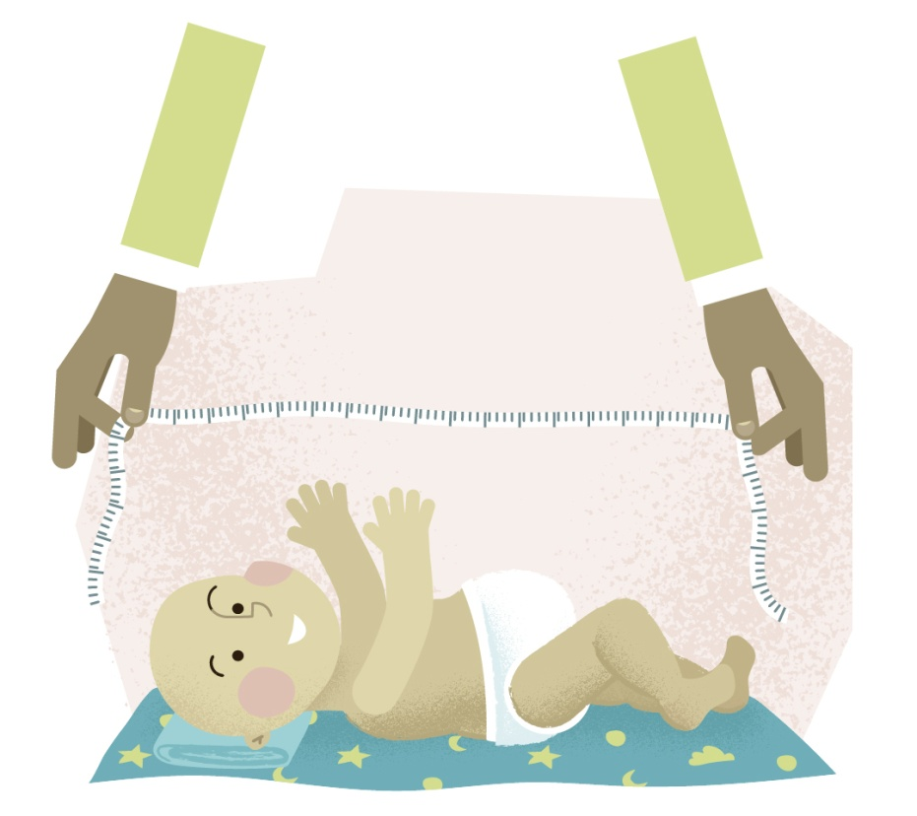
Meranie dĺžky v ľahu (<2 roky)
Časté chyby
Meranie dieťaťa bez pomoci druhej osoby
Dieťa sa može voľne hýbať, nie je obmedzené v pohybe
Dieťa je merané len s jednou narovnanou nohou
Meter je opotrebovaný/poškodený
Nie sú narovnané obe nohy
Povrch pod dieťaťom nie je rovný
Dieťa je otočené bokom
Dieťa má na sebe plienku
Spodná časť meradla (napr. dojčenské meradlo, meracia doska) nie je plochá a paralelná s chodidlom dieťaťa
©

Slide 4
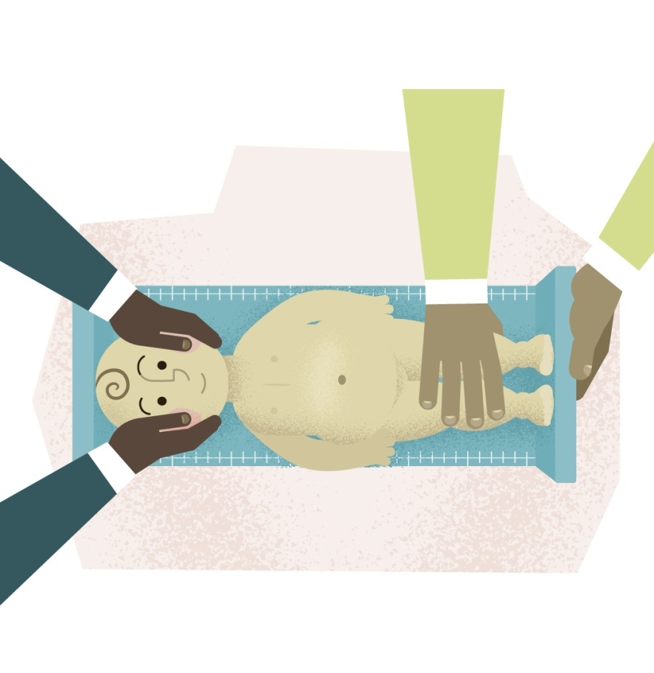

Meranie dĺžky dieťaťa v ľahu (<2 rokov)
Správny postup
Použite dobre udržiavané a pravidelne kalibrované vybavenie (raz za rok alebo podľa potreby)
Odstráňte oblečenie, vrátane plienky, položte dieťa na rovný chrbát
Merajte vo dvojici – jedna osoba dieťaťu drží rovno hlavu a druhá mu drží vystreté nohy
Prvá osoba
Drží hlavu oproti fixovanej podložke dojčenského meradla s tvárou otočenou nahor
Druhá osoba
Narovnáva trup a nohy a drží ich pevne smerom nadol
Umiestňuje plosky nôh tak, aby boli paralelne so spodnou doskou meradla
Prikladá spodnú dosku meradla k ploskám oboch nôh a pevne ich pridŕža. Ideálne by mali byť obe nohy narovnané, členky by s nimi mali tvoriť pravý uhol a palce by mali smerovať nahor
Zaznamenáva dĺžku na milimeter presne
Zdroj:
Ako merať dĺžku

Slide 5
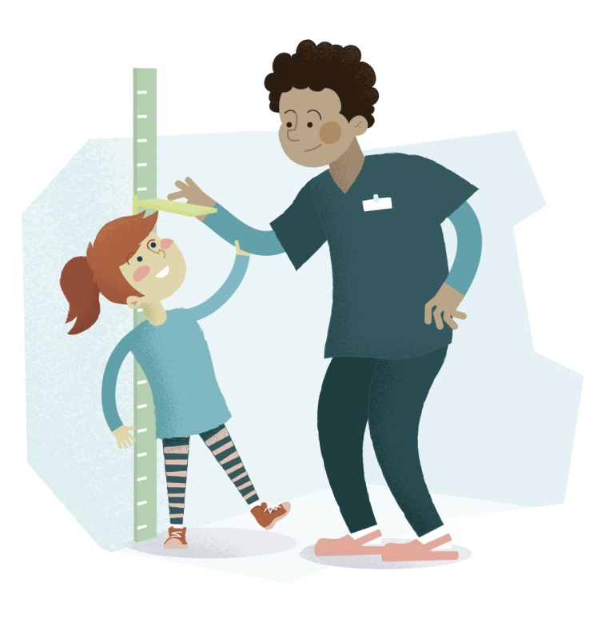
Výška v stoji (>2 roky)
Časté chyby
Dieťa má obuté topánky
Dieťa stojí na špičkách
Päty a nohy nie sú v jednej rovine
Kolená nie sú úplne vystreté
Dieťa je úplne oblečené
Dieťa sa opiera o nábytok/rodiča/osobu, ktorá dieťa meria
Dieťa má položenú jednu nohu za druhou
Dieťa nestojí rovno
Hlava dieťaťa nie je v tzv. Frankfortskej rovine (tzn. je odchýlená od horizontálnej roviny)
Hlava dieťaťa je zdvihnutá nahor či nadol

Slide 6
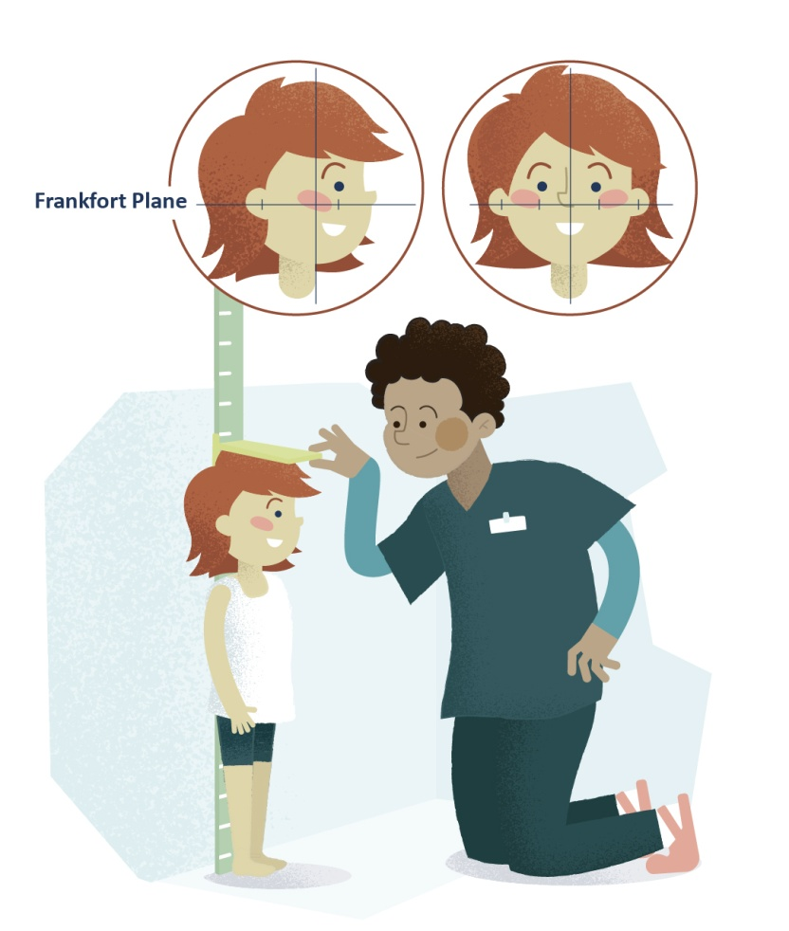

Výška v stoji (deti >2 roky, ktoré sú schopné stáť rovno)
Správny postup
Použite dobre udržiavané a pravidelne kalibrované vybavenie (raz ročne, resp. podľa potreby)
Odstráňte hrubé vrstvy oblečenia (napr. bundu, sveter), topánky, hrubé ponožky, všetky vlasové doplnky, čiapku či inú pokrývku hlavy
Dieťa by malo stáť vzpriamene, s obomi nohami vedľa seba, päty, zadok a lopatky by sa mali dotýkať meradla alebo steny
Uistite sa, že ruky dieťaťa sú uvoľnené, nohy vystreté a položené na zemi jedna vedľa druhej
Umiestnite hlavu horizontálne do Frankfortskej pozície
Uistite sa, že horná časť meradla pevne prilieha k hlave dieťaťa
Zaznamenajte výšku v centimetroch a zaokrúhlite ju k najbližšiemu milimetru
Zdroj:
Ako merať výšku

Slide 7
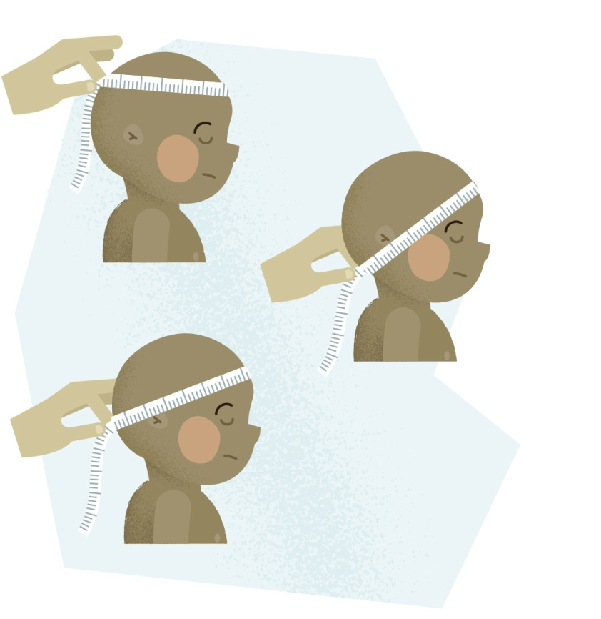
Obvod hlavy
Časté chyby
Meter je príliš vysoko nad obočím, ušami alebo nad obomi
Použitie neohybného alebo naopak naťahovacieho metra
Meter je príliš nízko/príliš vysoko na zadnej strane hlavy
Meter prechádza cez uši

Slide 8
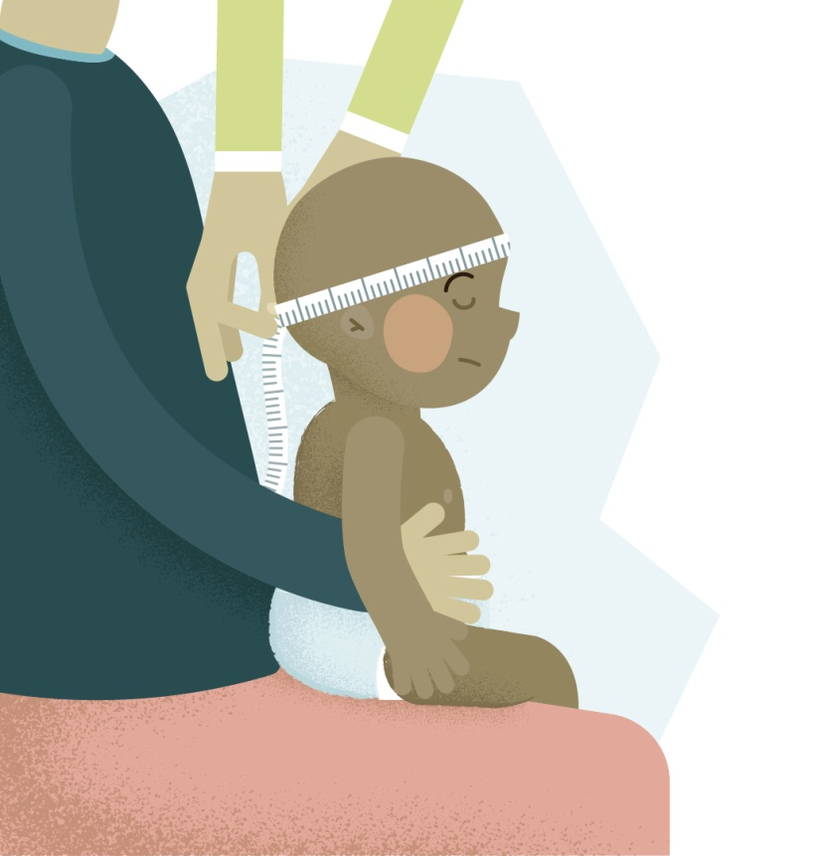

Obvod hlavy
Správny postup
Vezmite ohybný, ale nie naťahovací meter
Odstráňte sponky, čelenku či iné vlasové doplnky
Dieťa posaďte na kolená rodiča
Počas merania držte dieťa v pokoji
Meter obtočte okolo hlavy a pridržte tak, aby bol nad obočím
Skontrolujte, či je meter umiestnený nad ušami a prechádza cez kostený výčnelok na zadnej strane hlavy
Meter utiahnite ku koži a vlasom, ale tak, aby ste dieťatu nespôsobili zbytočný diskomfort
Meranie zaokrúhlite na najbližší milimeter
Meranie zopakujte a v prípade, že bude rozdiel > 0,5 cm, meranie zopakujte tretíkrát. Vypočítajte priemernú hodnotu daných 3 meraní.
Zdroj: Ako merať obvod hlavy

Slide 9
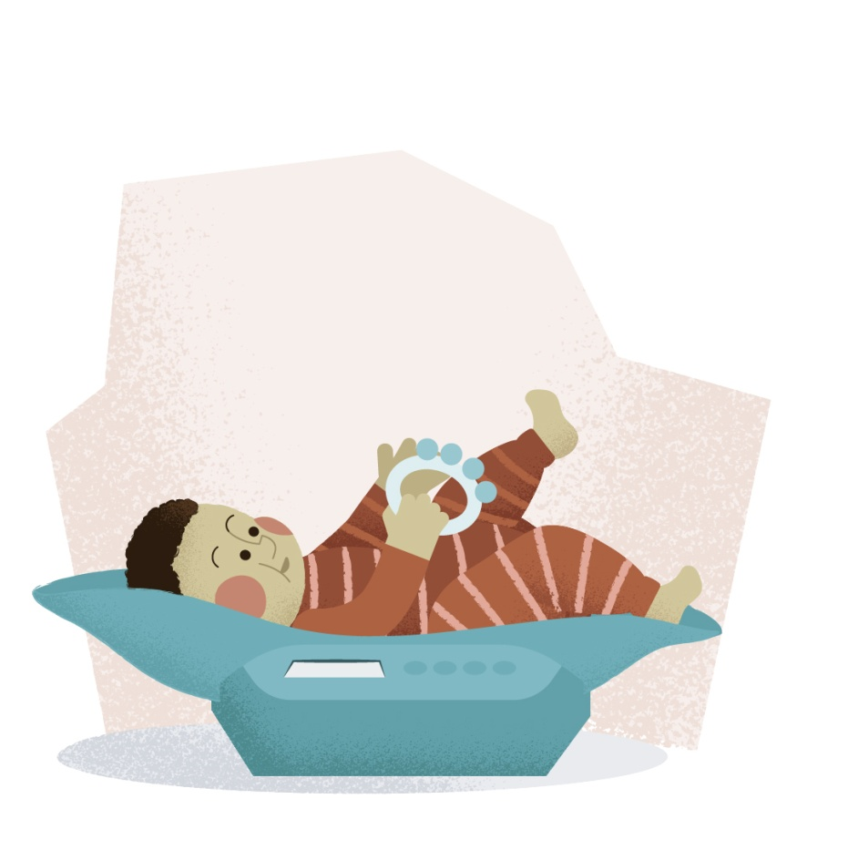
Hmotnosť dieťaťa (<2 roky)
Časté chyby
Dieťa vážime oblečené
Dieťa vážime v plienke
Dieťa pri vážení podopierame
Dieťa má pri vážení v rukách hračky
Nohy či ruky dieťaťa sa dotýkajú podložky, na ktorej je položená váha alebo sa dotýka steny
Váha je položená na mäkkom povrchu (napr. matrac postele)

Slide 10
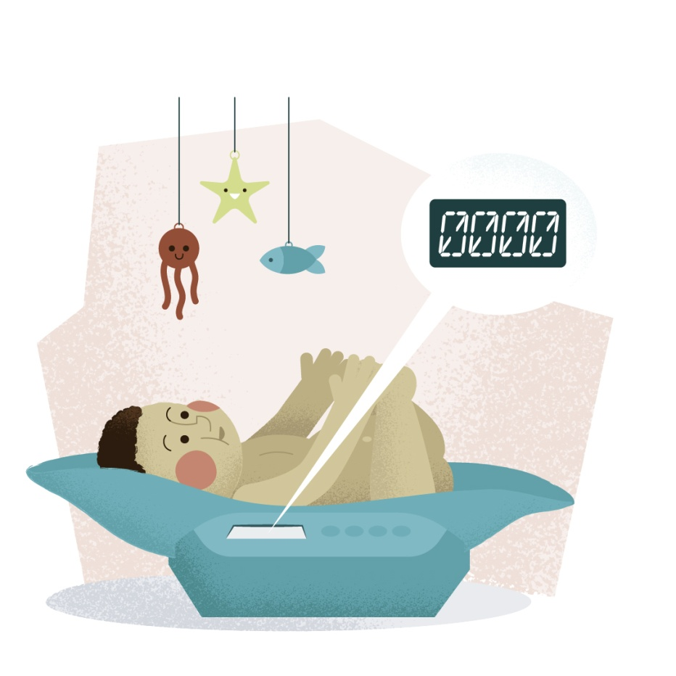

Hmotnosť dieťaťa (<2 roky)
Správny postup
Použite dobre udržiavané a pravidelne kalibrované vybavenie (raz ročne alebo podľa potreby)
Váha by mala vážiť na 20 gramov presne (ideálne použite váhu triedy III)
Pred vážením váhu vynulujte
Váhu položte na tvrdú horizontálnu plochu
Dieťa vážte vyzlečené, ideálne pred jedlom/kŕmením
Zdroj: Ako vážiť deti

Slide 11
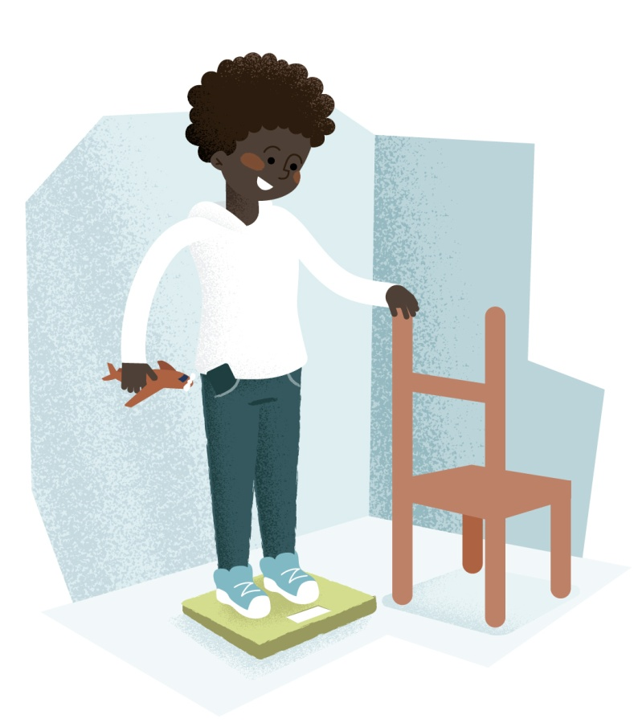
Hmotnosť dieťaťa (>2 roky)
Časté chyby
Dieťa má obuté topánky
Dieťa je oblečené a vo vreckách oblečenia má rôzne predmety (napr. mobilný telefón, kľúče) alebo hračky v rukách
Dieťa sa pri vážení opiera o nábytok/stenu/sprievodcu alebo osobu, ktorá ho váži
Váha je príliš blízko steny a dieťa sa o ňu opiera
Váha je umiestnená na nerovnom či mäkkom povrchu (napr. koberec)

Slide 12
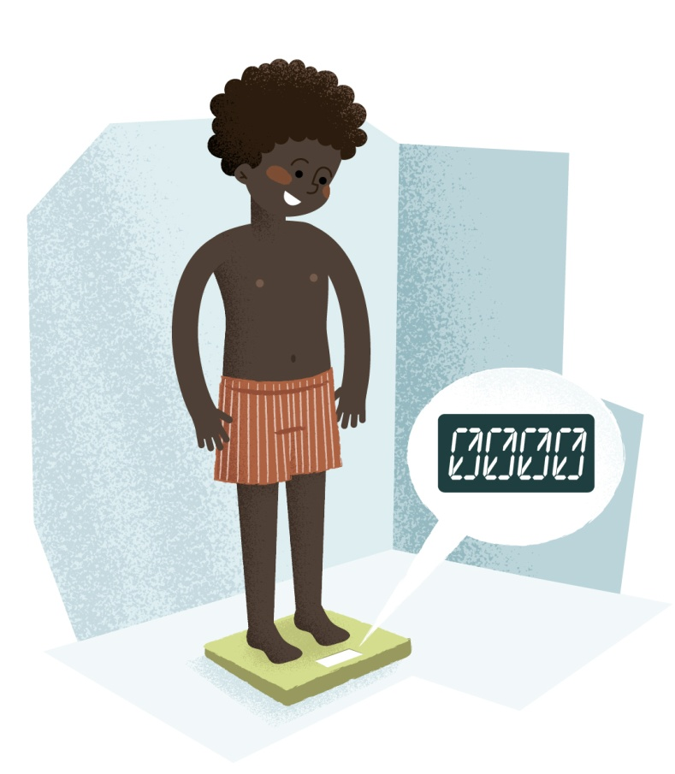
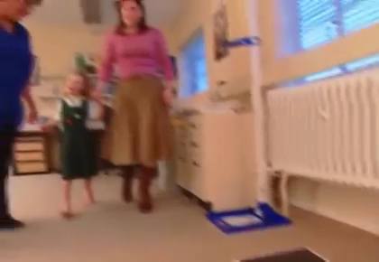
Hmotnosť dieťaťa (>2 roky)
Správny postup
Použite dobre udržiavané a pravidelne kalibrované vybavenie (raz ročne alebo podľa potreby)
Váha by mala vážiť na 100 gramov presne (ideálne použite váhu triedy III)
Dieťa vážte vyzuté, s prázdnymi vreckami, s minimálnym množstvom oblečenia (napr. spodné prádlo)
Skontrolujte, či je váha vynulovaná
Požiadajte dieťa, aby ostalo v pokoji rovno stáť
Pri váhe vážiacej v sede by mali byť nohy položené na nej a nedotýkať sa podlahy
Zdroj:
Ako vážiť deti

Slide 13
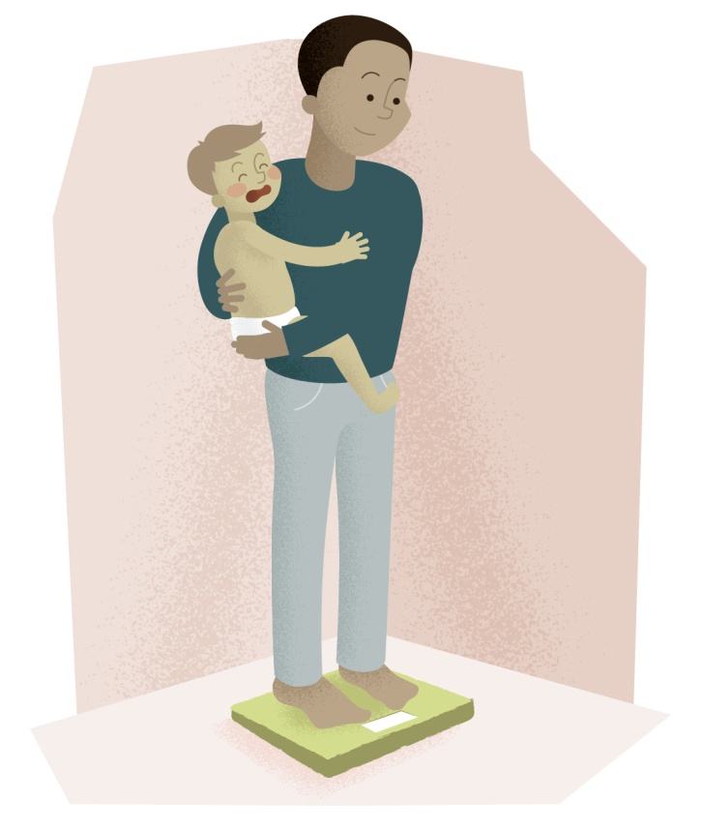

Váženie dieťaťa s postihnutím a nespolupracujúceho dieťaťa
Správny postup
Meranie robte v spolupráci s rodičom
Najskôr zvážte rodiča a jeho hmotnosť si zapíšte
Dieťa by malo byť vyzlečené alebo mať na sebe iba minimálne množstvo oblečenia
Rodičovi, ktorý stojí na váhe podajte do náručia dieťa
Požiadajte ho, aby stál v pokoji a rovno
Zapíšte si obe váženia
Od spoločne odváženej hmotnosti oboch (dieťaťa a rodiča) odčítajte hmotnosť rodiča
Pre deti s postihnutím použite váhu s kladkostrojom, ak ju máte k dispozícii
Zdroj:
Ako vážiť nespolupracujúce deti

Slide 14
Vyhodnocovanie antropometrických meraní
Antropometrické merania by mali byť zaznamenávané v príslušných referenčných tabuľkách a interpretované aj vzhľadom k predchádzajúcim meraniam a klinickému vývoju dieťaťa
Praktický prístup k identifikácii neprospievania u detí v spojení s ochoreniami je k dispozícii vo vyhlásení ESPGHAN Special Interest Group on Clinical Malnutrition “Hulst et al JPGN 2022 doi: 10.1097/MPG.0000000000003437”

Slide 15

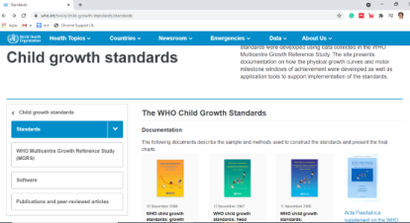
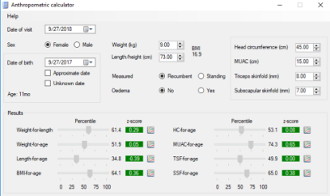
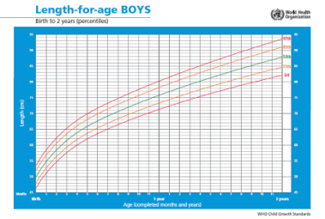
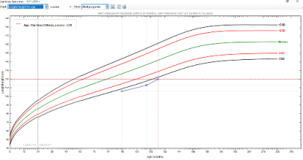
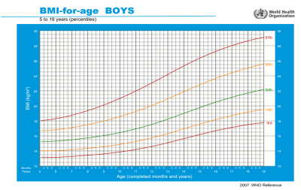

Ďalšie zdroje
WHO tréningový kurz
https://www.who.int/tools/child-growth-standards
WHO videá
WHO Training Course | MGRS Anthropometry Training Video – YouTube
WHO štandardy rastu u detí
https://www.who.int/tools/child-growth-standards/standards
WHO zdroje softwareov
https://www.who.int/tools/child-growth-standards/software
https://www.who.int/tools/growth-reference-data-for-5to19-years/application-tools https://www.healthforallchildren.com/shop-base/shop/software/lmsgrowth/

Slide 16
Disclaimer
ESPGHAN takes no responsibility for the accuracy of the translation of the original English version.

Slide 17
Translation
This version was translated from English.
Thank you to Lenka Majerová, Dominik Olbricht.
ESPGHAN takes no responsibility for the accuracy of the translation of the original English version.

